Slide 1
Jméno autora: Mgr. Ladislav Kažimír Datum vytvoření: 20.05.2013
Číslo DUMu: VY_32_INOVACE_13_Ch_OCH
Ročník: II.
Vzdělávací oblast: Přírodovědné vzdělávání
Vzdělávací obor: Chemie
Tematický okruh: Organická chemie
Téma: Aldehydy
Metodický list/anotace:
Prezentace je určena pro téma Aldehydy v rozsahu SŠ. Zopakování základních fyzikálních a chemických vlastností, reakcí a výskytu. Seznámení studentů se systematickým názvoslovím i triviálním, lze doplnit o další příklady . Typičtí zástupci, jejich vlastnosti, průmyslová výroba a využití.

Slide 2
ALDEHYDY
karbonylové sloučeniny
Obr.1

Slide 3
ALDEHYDY, PŘÍPRAVA A VÝROBA
VÝSKYT ALDEHYDŮ
NÁZVOSLOVÍ ALDEHYDŮ
FYZIKÁLNÍ VLASTNOSTI
CHEMICKÉ VLASTNOSTI
FORMALDEHYD (METHANAL)
ACETALDEHYD (ETHANAL)
AKRYLALDEHYD (AKROLEIN)
BENZALDEHYD
Cinnamaldehyd (ALDEHYD SKOŘICOVÝ)
VANILIN (4-hydroxy-3-methoxybenzaldehyd)
Notes:
Poklepem na příslušnou položku přejde prezentace na příslušnou stránku. Poklepem na šipku, vpravo nahoře, se vrací na str. – přehled

Slide 4
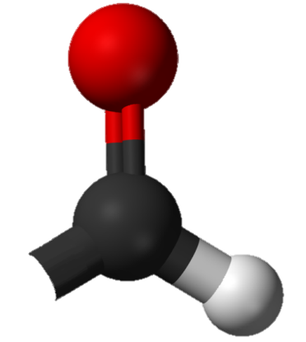
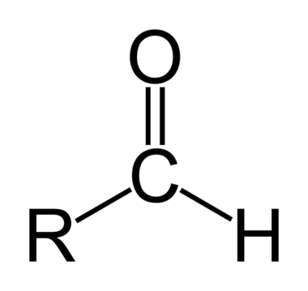
Aldehydy
Karbonylové sloučeniny
Pro aldehydy je charakteristická přítomnost
karbonylové skupiny (oxoskupiny) >C=O.
V aldehydech je jedním substituentem navázaným na karbonylovou skupinu vždy atom vodíku.
Funkční skupinu (-CHO) je vždy na konci
uhlovodíkového řetězce.
charakteristická skupina
–CHO
pozor na záměnu s alkoholy –COH !!!

Slide 5
Aldehydy
Příprava a výroba aldehydů
mírnou oxidaci primárních alkoholů
oxidační činidlo - oxid seleničitý, oxid chromový nebo oxid manganičitý
CH₃CH₂OH + ½ O₂ → CH₃CHO + H₂O
katalyzátory - jemně rozptýlené stříbro či měď
dehydrogenace primárních alkoholů (základ průmyslové výroby)
CH₃CH₂CH₂OH → CH₃CH₂CHO
adicí vody na alkyny
HC≡CH + H₂O → CH₃CHO

Slide 6
Aldehydy
Příprava a výroba aldehydů
adicí alkenu vodíkem a oxidem uhelnatým
tato reakce se označuje jako hydroformylace alkenů (oxo-syntéza)
CH₃CH = CH₂ + H₂ + CO → CH₃CH₂CH₂CHO
směs n -aldehydu (vlevo) a i -aldehyd (vpravo)
oxidací arenů u nichž se –CHO váže přímo na aromatické jádro
které mají na své aromatické jádro přímo vázán alkyl

Slide 7
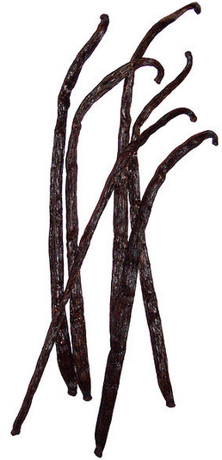
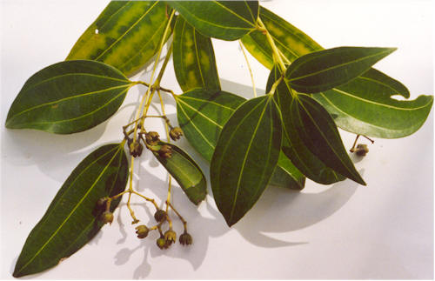
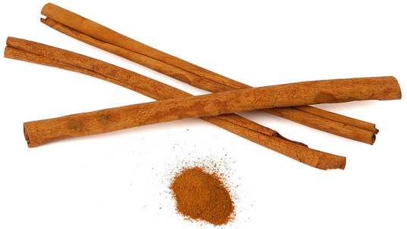
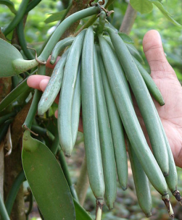
Aldehydy - přirozený výskyt
aldehydy jsou v přírodě velmi běžné
vonné součásti rostlinných silic
často se vyskytují v ovoci a zelenině
hexanal lze nalézt např. v jablka, hrušky, broskve a třešně
2-hexenal -jablka, broskve, třešně , švestky hrušky, pomeranče a jahody
součást mnohých vonných látek - skořice, vanilín
Obr.2
Obr.3
Obr.4
většina cukrů jsou deriváty aldehydů - aldózy
aldózy existují jako POLOACETALY
Obr.5

Slide 8
Fyzikální vlastnosti
Methanal je jedinou karbonylovou sloučeninou, která se za běžných podmínek vyskytuje v plynném skupenství.
těkavé aldehydy mají pronikavý zápach
fyzikální vlastnosti aldehydů závisí především na počtu atomů uhlíku
na vzduchu se rozkládají - autooxidace
rozpustnost ve vodě závisí na počtu atomů uhlíku
s rostoucím počtem atomů rozpustnost značně klesá
tyto sloučeniny se také dobře rozpouštějí v ethanolu a diethyletheru

Slide 9
Názvosloví aldehydů
složením názvu základního uhlovodíku s příponou –al
polotriviální názvy, kdy je název aldehydu tvořen z kmenu latinského názvu kyseliny, která vzniká jeho oxidací, a koncovky –aldehyd
při číslování řetězce má karbonylová sloučenina vysokou prioritu
Vyšší prioritu však mají karboxylové a sulfonové kyseliny.
jednotnou předponou pro karbonylové sloučeniny (aldehydy i ketony) je předpona oxo-
cyklohexankarbaldehyd
methanal
ethanal
propanal
formaldehyd
acetaldehyd
propionaldehyd

Slide 10
Chemické vlastnosti
reaktivita aldehydů je značně vysoká
způsobuje ji přítomnost karbonylové skupiny
π-elektrony jsou posunuty k atomu kyslíku, který má oproti uhlíku vyšší elektronegativitu
díky tomu na atomu uhlíku dochází k tvorbě kladného parciálního náboje
reaktivita aldehydů postupně klesá s rostoucím počtem atomů uhlíku
Aldehydy se od ketonů odliší Fehlingovým činidlem (CuSO₄ v prostředí vínanu sodnodraselného a NaOH) nebo Tollensovým činidlem (AgNO₃ v prostředí amoniaku) - ketony nereagují.

Slide 11
Chemické vlastnosti
adice
probíhá nukleofilním mechanizmem (dvě fáze)
Nejdříve se nukleofilní částice připojí na uhlík vázáný s kyslíkem v karbonylové skupině, čímž doje k zániku dvojné vazby, výsledkem je anion.
Ten následně reaguje s elektrofilní částicí v kyselém prostředí, protože touto částicí je nejčastěji proton.
oxidace
reakce s kyslíkem, probíhá u aldehydů velmi lehce
produktem je pak příslušná karboxylová kyselina
RCHO → RCOOH
silná redukční činidla

Slide 12
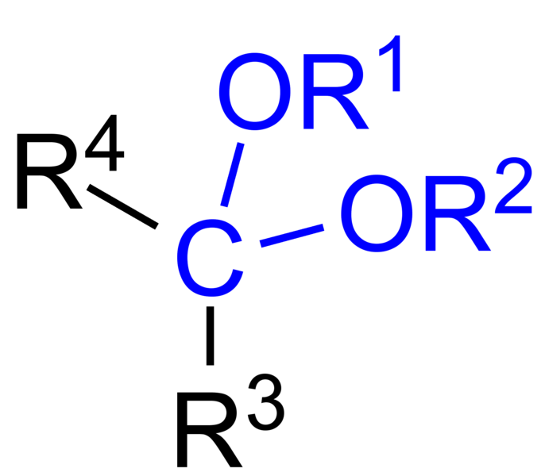
Chemické vlastnosti
reakce s alkoholy
Reakci aldehydu s alkoholem je nutné katalyzovat malým množstvím chlorovodíku
dochází ke vzniku poloacetalu
Poloacetal je sloučenina, která obsahuje jednu skupinu –OH, která může reagovat s protonem za vzniku acetalu.
Acetal

Slide 13
Chemické vlastnosti
reakce s amoniakem a aminy
primární i sekundární aminy
primárními produkty adice jsou nestálé aminohydroxysloučeniny
stabilizují se podle druhu použité zásady
R-CHO + NH₃ → R-CH(OH)NH₂
Z aromatických aledehydů a alifatických nebo aromatickýchprimárních aminů vznikají tzv. Schiffovy zásady.
R₁-NH₂ + R₂-CHO → R₁-N=CH-R₂ + H₂O

Slide 14
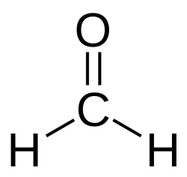
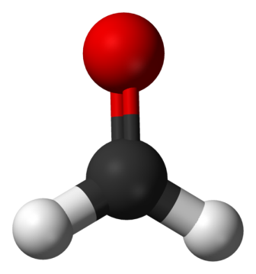
Formaldehyd
HCHO
methanal
Obr.6
Obr.7
Obr.8
dráždí kůži, oči (vyvolává slzení) a dýchací cesty
vyšší koncentrace vyvolávají zákal rohovky i ztrátu zraku
částečně se vstřebává kůží a muže způsobovat podráždění nebo alergické reakce
při požití muže dojít k poleptání až proděravění sliznice
toxický efekt zvyšuje přítomnost methanolu jako stabilizačního činidla
V těle se formaldehyd přeměňuje na kyselinu mravenčí, která zvyšuje kyselost krve a vede k dušnosti, snížení tělesné teploty, kómatu a v závažných případech až smrt.
formaldehyd může poškozovat centrální nervovou soustavu
organizaci IARC byl klasifikován jako karcinogen skupiny 1

Slide 15
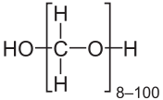
Formaldehyd
HCHO
methanal
Obr.6
Obr.7
Obr.8
bezbarvý, štiplavě páchnoucí, jedovatý plyn
ve vodě je dobře rozpustný
je dobře rozpustný v dalších polárních rozpouštědlech
v nepolárních rozpouštědlech se rozpouští špatně
35-50 % vodný roztok formaldehydu se nazývá formalín
formalín se polymerizací mění na bílou pevnou látku nazývanou paraformaldehyd typický stupeň polymerizace 8-10 jednotek
komerční vodné roztoky se pro ochranu před polymerizací stabilizují přísadou methanolu
při 150 °C se methanal rozkládá na methanol a oxid uhelnatý

Slide 16
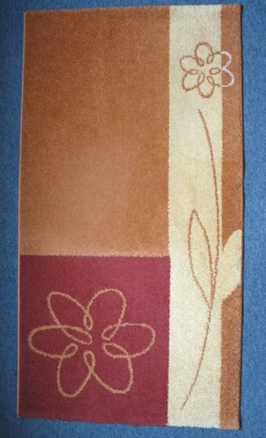
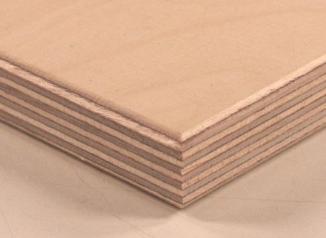
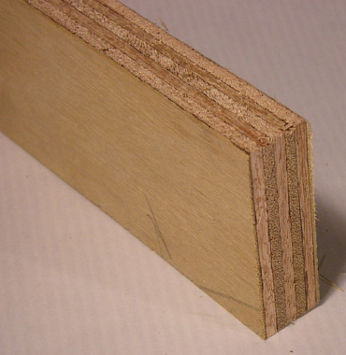
Formaldehyd
HCHO
methanal
Obr.6
Obr.7
Obr.8
Použití
výrobA močovino-formaldehydových pryskyřic (25%)
se používají např. jako lepidla pro překližky a koberce
také se z nich vyrábí lisované produkty nebo pěnové izolace
Obr.12
Obr.11
Obr.9
Obr.10

Slide 17
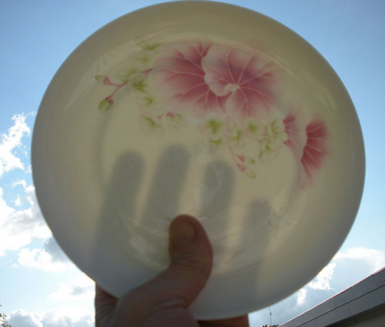
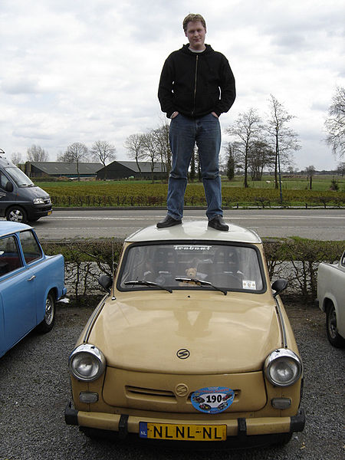
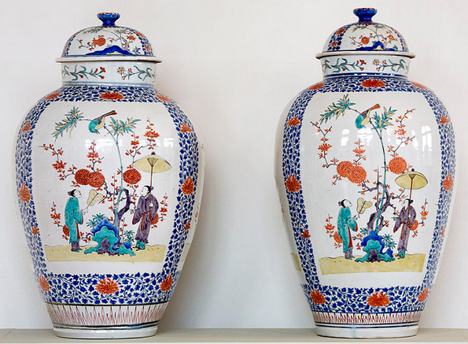
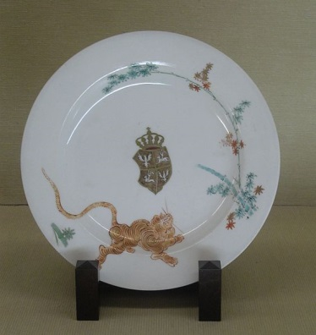
Formaldehyd
HCHO
methanal
Obr.6
Obr.7
Obr.8
Použití
výroba kvalitního japonského porcelánu NIKKO (15%)
Obr.15
Obr.13
Obr.14
s fenolem za vzniku fenolové pryskyřice - reaktoplasty (dříve termosety) - bakelit
Obr.16

Slide 18
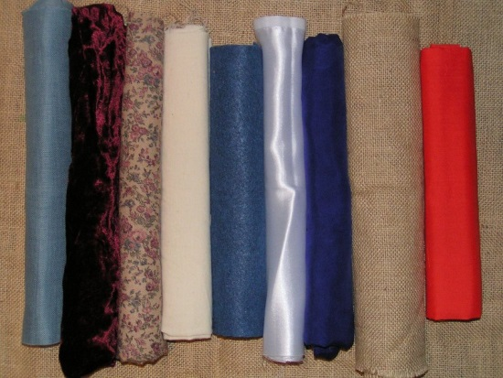
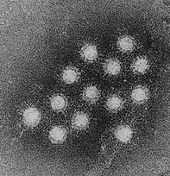
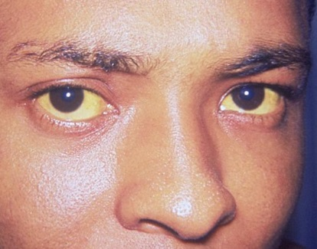
Formaldehyd
HCHO
methanal
Obr.6
Obr.7
Obr.8
Použití
textilním a fotografickém průmyslu
výroba barviv
výroba léčiv
Obr.17
ve vakcínách, např. v Havrix 1440 proti hepatitidě A
při zpracování kůží
virus hepatitida A
výroba umělých sladidel
Obr.19
gumárenský průmysl - urychlovače
Obr.18
při elektropokovování, jako inhibitor koroze kovu

Slide 19
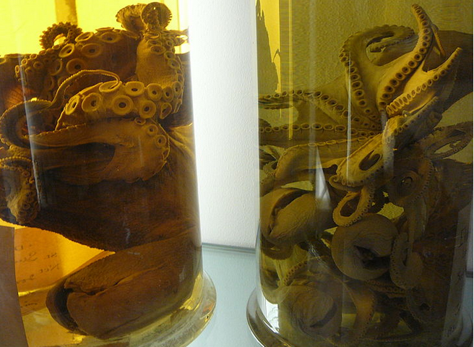
Formaldehyd
HCHO
methanal
Obr.6
Obr.7
Obr.8
Použití
vodný roztok - konzervace biologického materiálu
Vodný roztok formaldehydu s fenolem, tetraboritanem sodným a glycerolem se nazývá Galli-Valeriův roztok.
dezinfekci lékařských nástrojů
prostředek ke konzervaci dřeva
Obr.20
zabíjí většinu bakterií, proto se používá také jako konzervační prostředek pro některé potraviny - E 240 V ČR je jeho používání v potravinářství zakázáno!!!
zemědělství - desinfekce půdy a semen a jako insekticid a fungicid.

Slide 20
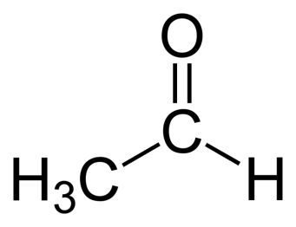
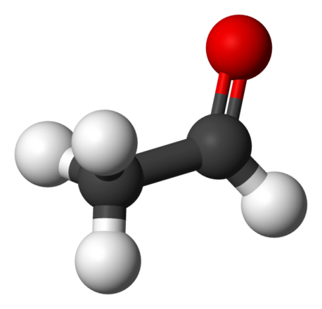
Acetaldehyd
CH₃ – CHO
ethanal
Obr.21
Obr.7
Obr.22
bezbarvá těkavá hořlavá kapalina
štiplavý zápach
přirozeně se vyskytuje v kávě, chlebu a zralém ovoci
produkován rostlinami jako součást jejich metabolismu
vzniká při metabolizování ethanolu alkoholdehydrogenázou - je příčinou kocoviny
mísitelný s vodou v každém poměru
uchovávat v chladu - vře při 20°C a tvoří výbušné směsi se vzduchem

Slide 21
Acetaldehyd
CH₃ – CHO
ethanal
Obr.21
Obr.7
Obr.22
Příprava a výroba
připravuje se oxidací ethanolu kyslíkem nebo oxidem měďnatým
2C₂H₅OH + O₂ → 2CH₃CHO + 2H₂O
C₂H₅OH + CuO → CH₃CHO + Cu + H₂O
hydratací acetylenu (ethynu)
CH ≡ CH + H₂O → CH₂ = CHOH → CH₃CHO
hlavní výrobní metoda je oxidace ethylenu
2CH₂ = CH₂ + O₂ → 2CH₃CHO

Slide 22
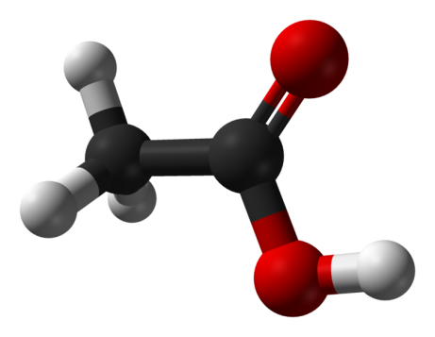
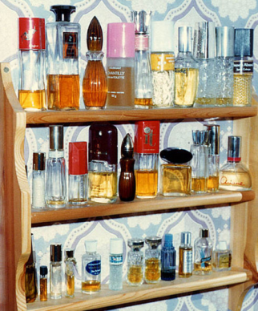
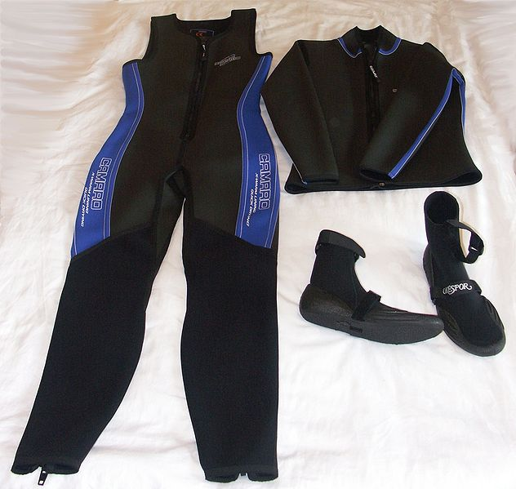
Acetaldehyd
CH₃ – CHO
ethanal
Obr.21
Obr.7
Obr.22
Použití
výroba kyseliny octové
2CH₃CHO + O₂ → 2CH₃COOH
výroba voňavek
výroba léků
výroba pryskyřic
výroba drog
Obr.23
výroba syntetického kaučuku
Obr.24

Slide 23
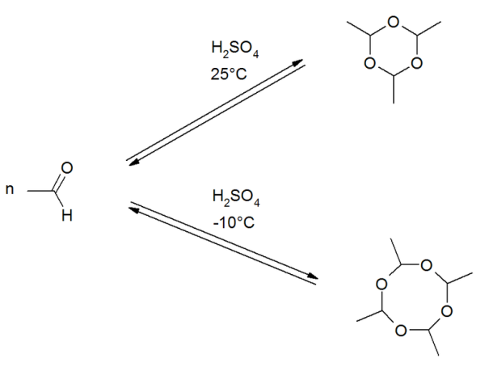
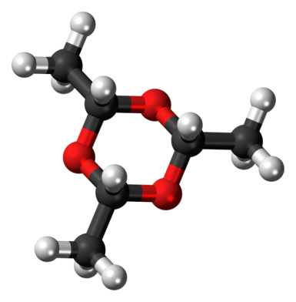
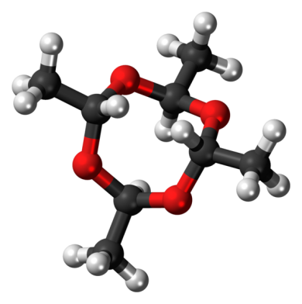
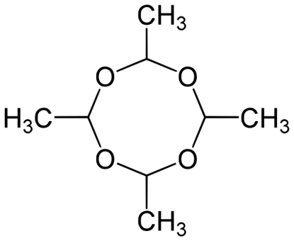
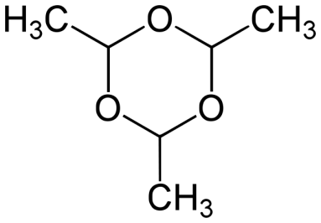
Acetaldehyd
CH₃ – CHO
ethanal
Obr.21
Obr.7
Obr.22
polymerace
polymer paraldehyd se používá jako palivo „pevný líh“ a moluskocid (měkkýši zejména šneci), uspávací prostředek
Obr.21
Obr.22

Slide 24
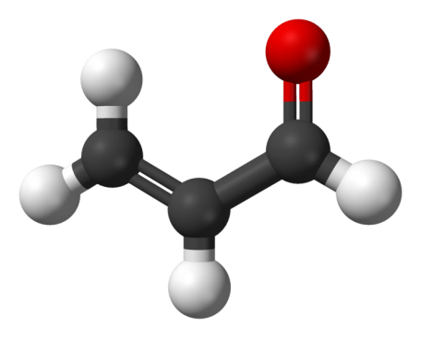
Akrylaldehyd
CH₂ = CH – CHO
akrolein
prop-2-enal
bezbarvá až žlutá kapalina
Obr.6
Obr.21
Obr.8
Obr.25
ostrý, štiplavý, nepříjemný zápach podobný přepálenému tuku
při vysoké teplotě se tuky rozloží na mastné kyseliny, akrolein a vodu
vysoce toxický - dráždí dýchací cesty, při vyšší koncentraci smrt
karcinogenní (kategorie 3B)
velmi hořlavý a může tvořit výbušné směsi se vzduchem

Slide 25
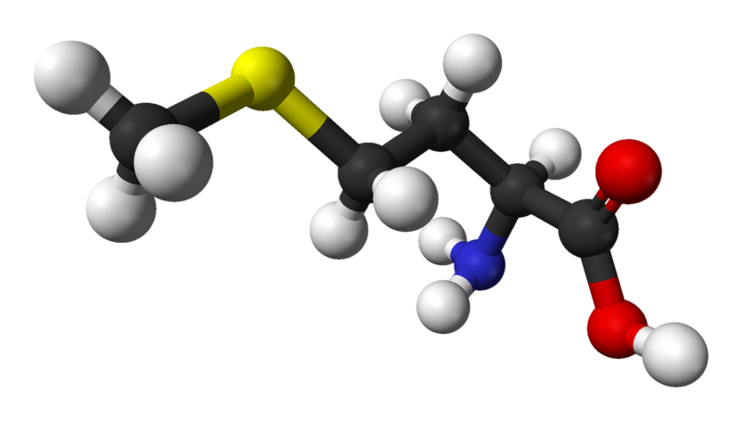
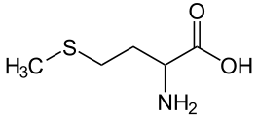
Akrylaldehyd
CH₂ = CH – CHO
akrolein
prop-2-enal
Použití
Obr.6
Obr.21
Obr.8
Obr.25
meziprodukt v průmyslové výrobě syntetických aminokyselin - methionin
kontaktní herbicid pro ponořený a plovoucí plevel a pro řasy v zavlažovacích a odpadních kanálech
v ropném a plynárenském průmyslu se používá jako biocid do vrtných vod a k odstranění sirovodíku a merkaptanů
výroba polyesterových pryskyřic, polyuretanu, propylenglykolu, kyseliny akrylové, akrylonitrilu a glycerolu

Slide 26
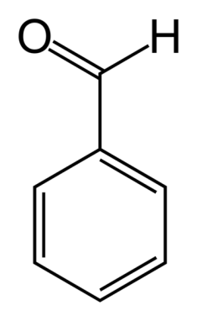
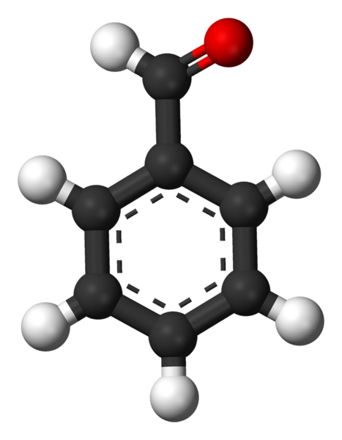
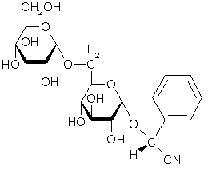
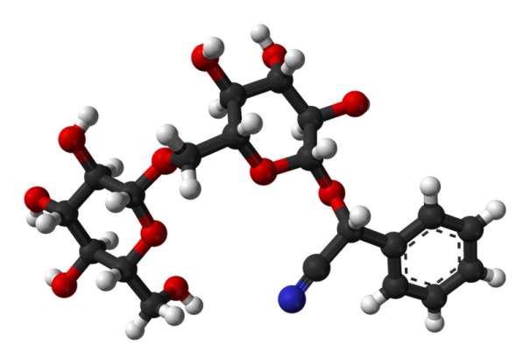
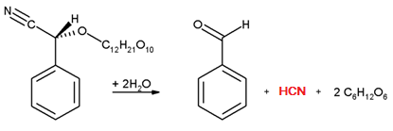
Benzaldehyd
C₆H₅CHO
Obr.22
benzenkarbaldehyd
fenylmethanal
bezbarvá kapalina hořkomandlové vůně
květy akátu
semena mandlí, meruněk, broskví, jablek, třešní, ořechů a dalšího ovoce obsahují podstatné množství amygdalinu
Tento glykosid může být štěpen nižšími enzymy za vzniku benzaldehydu, jedovaté kyseliny kyanovodíkové a dvou molekul glukózy.

Slide 27
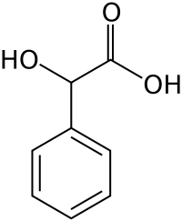
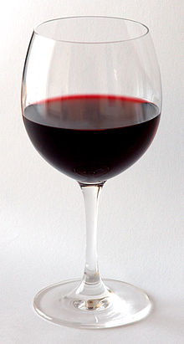
Benzaldehyd
C₆H₅CHO
Obr.22
benzenkarbaldehyd
fenylmethanal
Použití
výchozí složka pro syntézu kyseliny mandlové
antibakteriální látka, zvláště při léčbě infekcí močového traktu
používá se také jako orální antibiotikum
léčba kožních problémů, akné u dospělých, vrásky …
potravinářský průmysl - ochucovadlo s příchutí mandlí
složka všech destilátů získaných kvašením ovoce
jedna ze složek chutě vína a jeho bouquetu (vůně)
Obr.26

Slide 28
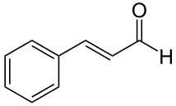
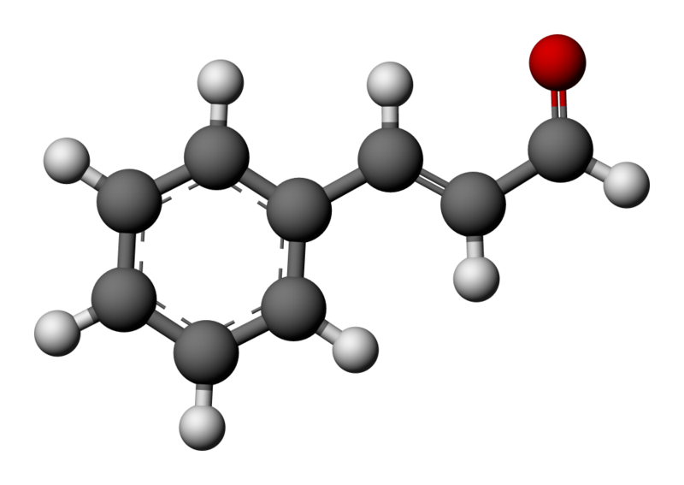
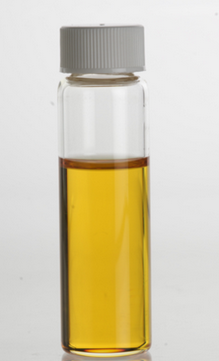
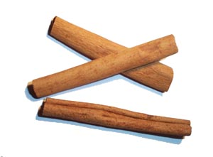
Aldehyd skořicový
C₆H₅ – CH = CH – CHO
Cinnamaldehyd
Obr.22
nažloutlá, olejovitá kapalina
intenzivně voní po skořici
parfumerie – vůně orientálních parfémů
Obr.3
Obr.28
Obr.27
Obr.2
Esenciální olej z kůry

Slide 29
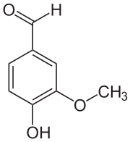
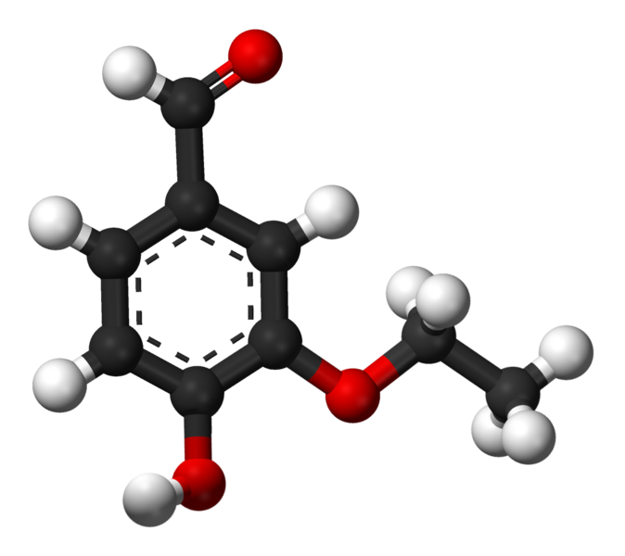
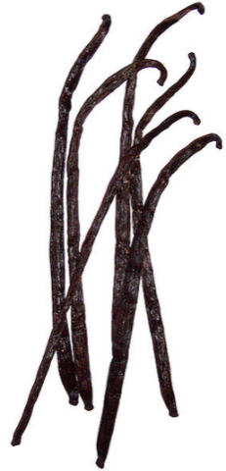
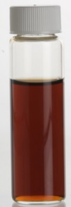
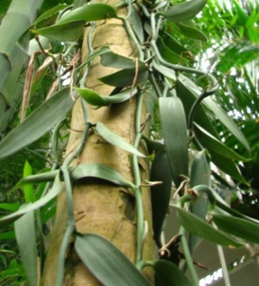
Vanilin
4-hydroxy-3-methoxybenzaldehyd
bílá krystalická látka se silnou květinovou vůní, sladká chuť
těkavá složka silice obsažené v tobolkách (vanilka) druhy orchidejí rodu vanilovník
ochucování sladkých jídel, pochutin a nápojů, výroba parfémů, voňavek, mýdel, lékařství z - doplňková součást tekutých přípravků (kapek, kloktadel aj.) a mastí
Ethylvanilin (3-ethoxy-4-hydroxybenzaldehyd)
ethylvanilin asi třikrát silnější než vanilin
Obr.29
Obr.31
Obr.30
extrakt vanilky
Obr.4
Obr.5

Slide 30
Citace
Obr.1 WRIGHT, Joseph. Soubor: JosephWright-Alchemist.jpg - Wikimedia Commons [online]. [cit. 20.2.2013]. Dostupný na WWW: http://commons.wikimedia.org/wiki/File:JosephWright-Alchemist.jpg
Obr.2 USDA FOTOGRAFIE. Soubor: Cinnamomum verum1.jpg - Wikimedia Commons [online]. [cit. 31.4.2013]. Dostupný na WWW: http://commons.wikimedia.org/wiki/File:Cinnamomum_verum1.jpg
Obr.3 VIATOUR, Luc. Soubor: Cinnamomum verum Canelle Luc Viatour crop1.jpg - Wikimedia Commons [online]. [cit. 31.4.2013]. Dostupný na WWW: http://commons.wikimedia.org/wiki/File:Canelle_Cinnamomum_verum_Luc_Viatour_crop1.jpg
Obr.4 SUNIL, Elias. Soubor: Vanilla beans.jpg - Wikimedia Commons [online]. [cit. 31.4.2013]. Dostupný na WWW: http://commons.wikimedia.org/wiki/File:Vanilla_beans.jpg
Obr.5 B.NAVEZ. Soubor: Vanilla 6beans.JPG - Wikimedia Commons [online]. [cit. 31.4.2013]. Dostupný na WWW: http://commons.wikimedia.org/wiki/File:Vanilla_6beans.JPG
Obr.6 TORSTEN HENNING. Soubor:GHS-pictogram-skull.svg - Wikipedie [online]. [cit. 1.2.2013]. Dostupný na WWW: http://cs.wikipedia.org/wiki/Soubor:GHS-pictogram-skull.svg
Obr.7 TORSTEN HENNING. Soubor:GHS-pictogram-silhouete.svg - Wikipedie [online]. [cit. 1.2.2013]. Dostupný na WWW: http://cs.wikipedia.org/wiki/Soubor:GHS-pictogram-silhouete.svg
Obr.8 TORSTEN HENNING. Soubor:GHS-pictogram-acid.svg - Wikipedie [online]. [cit. 1.2.2013]. Dostupný na WWW: http://cs.wikipedia.org/wiki/Soubor:GHS-pictogram-rondflam.svg
Obr.9 LYENA. Soubor: How-To-Make-Plywood.gif - Wikimedia Commons [online]. [cit. 31.4.2013]. Dostupný na WWW: http://commons.wikimedia.org/wiki/File:How-To-Make-Plywood.gif
Obr.10 ROTOR DB. Soubor: Plywood.jpg- Wikimedia Commons [online]. [cit. 31.4.2013]. Dostupný na WWW: http://commons.wikimedia.org/wiki/File:Plywood.jpg
Obr.11 BYSTANDER. Soubor: Birch plywood.jpg - Wikimedia Commons [online]. [cit. 31.4.2013]. Dostupný na WWW: http://commons.wikimedia.org/wiki/File:Birch_plywood.jpg
Obr.12 RYJ. Soubor: PP 2.jpg - Wikimedia Commons [online]. [cit. 31.4.2013]. Dostupný na WWW: http://commons.wikimedia.org/wiki/File:PP_2.jpg

Slide 31
Citace
Obr.13 KLAUSBO. Soubor: Transparentní porcelain.jpg - Wikimedia Commons [online]. [cit. 31.4.2013]. Dostupný na WWW: http://commons.wikimedia.org/wiki/File:Transparent_porcelain.jpg
Obr.14 CY21. Soubor :Japanese porcelain.jpg - Wikimedia Commons [online]. [cit. 31.4.2013]. Dostupný na WWW: http://commons.wikimedia.org/wiki/File:Japanese_porcelain.jpg?uselang=de
Obr.15 ROYAN, Jorge. Soubor:Dresden Porcelain Collection - 07-1972.jpg - Wikimedia Commons [online]. [cit. 31.4.2013]. Dostupný na WWW: http://commons.wikimedia.org/wiki/File:Dresden_Porcelain_Collection_-_07-1972.jpg?uselang=de
Obr.16 TRABANT. Soubor: Trabant.jpg - Wikimedia Commons [online]. [cit. 31.4.2013]. Dostupný na WWW: http://commons.wikimedia.org/wiki/File:Trabant.jpg
Obr.17 SANNSE. Soubor: Cloth 800.jpg - Wikimedia Commons [online]. [cit. 31.4.2013]. Dostupný na WWW: http://commons.wikimedia.org/wiki/File:Cloth_800.jpg
Obr.18 PARTIN, Betty. Soubor: Hepatitis A virus 01.jpg - Wikimedia Commons [online]. [cit. 31.4.2013]. Dostupný na WWW: http://commons.wikimedia.org/wiki/File:Hepatitis_A_virus_01.jpg
Obr.19 CDC / DR. THOMAS F.. Soubor: Žloutenka eye.jpg - Wikimedia Commons [online]. [cit. 31.4.2013]. Dostupný na WWW: http://commons.wikimedia.org/wiki/File:Jaundice_eye.jpg
Obr.20 GOSSIPGUY. Soubor: NHM formaldehyde.jpg - Wikimedia Commons [online]. [cit. 31.4.2013]. Dostupný na WWW: http://commons.wikimedia.org/wiki/File:NHM_formaldehyde.jpg
Obr.21 HENNING, Torsten. Soubor:GHS-pictogram-flamme.svg - Wikipedie [online]. [cit. 1.2.2013]. Dostupný na WWW: http://cs.wikipedia.org/wiki/Soubor:GHS-pictogram-flamme.svg
Obr.22 HENNING, Torsten. Soubor:GHS-pictogram-exclam.svg - Wikimedie [online]. [cit. 1.2.2013]. Dostupný na WWW: http://cs.wikipedia.org/wiki/Soubor:GHS-pictogram-exclam.svg
Obr.23 PINGSTONE, Adrian. Soubor: Parfémy police 536pix.jpg - Wikimedia Commons [online]. [cit. 2.4.2013]. Dostupný na WWW: http://commons.wikimedia.org/wiki/File:Perfume_shelf_536pix.jpg
Obr.24 NIEMAYER. Soubor: Surfanzug.jpg - Wikimedia Commons [online]. [cit. 8.8.2013]. Dostupný na WWW: http://commons.wikimedia.org/wiki/File:Surfanzug.jpg

Slide 32
Citace
Obr.25 TORSTEN HENNING. Soubor:GHS-pictogram-pollu.svg - Wikipedie [online]. [cit. 1.2.2013]. Dostupný na WWW: http://cs.wikipedia.org/wiki/Soubor:GHS-pictogram-pollu.svg
Obr.26 KARWATH, André. Soubor: Red Wine Glas.jpg - Wikimedia Commons [online]. [cit. 8.8.2013]. Dostupný na WWW: http://commons.wikimedia.org/wiki/File:Red_Wine_Glas.jpg
Obr.27 ITINERANTTRADER. Soubor: CinnamonBarkEssentialOil.png - Wikimedia Commons[online]. [cit. 8.8.2013]. Dostupný na WWW: http://commons.wikimedia.org/wiki/File:CinnamonBarkEssentialOil.png
Obr.28 NATARÁDŽA. Soubor: Cinnamomum verum.jpg - Wikimedia Commons [online]. [cit. 8.8.2013]. Dostupný na WWW: http://commons.wikimedia.org/wiki/File:Cinnamomum_verum.jpg
Obr.29 ITINERANTTRADER. Soubor: Cinnamomum verum.jpg - Wikimedia Commons [online]. [cit. 8.8.2013]. Dostupný na WWW: http://commons.wikimedia.org/wiki/File:Cinnamomum_verum.jpg
Obr.30 AUTOR NEUVEDEN. Soubor: Vanilla planifolia 1.jpg - Wikimedia Commons [online]. [cit. 8.8.2013]. Dostupný na WWW: http://commons.wikimedia.org/wiki/File:Vanilla_planifolia_1.jpg?uselang=cs
Obr.31 GARDENS, Kew. Soubor: Vanilla planifolia3.jpg - Wikimedia Commons [online]. [cit. 8.8.2013]. Dostupný na WWW: http://commons.wikimedia.org/wiki/File:Vanilla_planifolia3.jpg?uselang=cs
Literatura
Honza, J.; Mareček, A. Chemie pro čtyřletá gymnázia (3.díl). Brno: DaTaPrint, 2000;ISBN 80-7182-057-1
Pacák, J. Chemie pro 2. ročník gymnázií. Praha: SPN, 1985
Kotlík B., Růžičková K. Chemie I. v kostce pro střední školy, Fragment 2002, ISBN: 80-7200-337-2
Vacík J. a kolektiv Přehled středoškolské chemie, SPN 1995, ISBN: 80-85937-08-5

